Slide 1
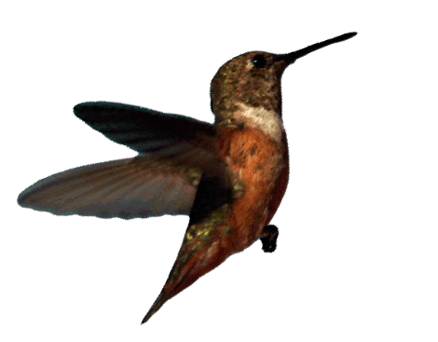
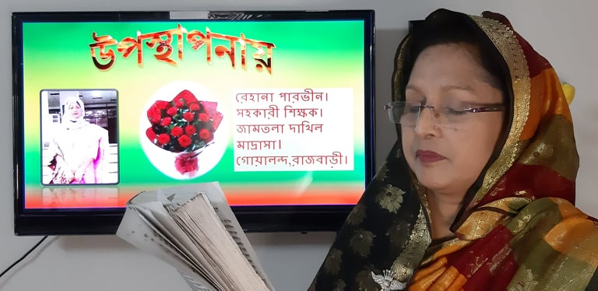
সবাইকে শুভেচছা
Notes:
Samaresh Chandra Saha, Assistant Teacher , Saberunnessa Girls High School, Kendua- Netrakona.

Slide 2
শিক্ষক পরিচিতি
রেহানা পারভীন।
সহকারী শিক্ষক।
জামতলা দাখিল মাদ্রাসা।
গোয়ালন্দ,রাজবাড়ী।

Slide 3
চলে এসো ৮ম শ্রেণির শিক্ষার্থীরা আমার ক্লাসে
আজকের পাঠের বিষয়
বাংলা সাহিত্য
অষ্টম শ্রেণি

Slide 4
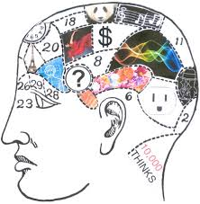
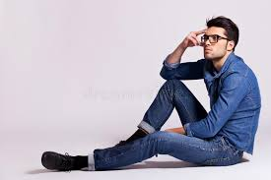
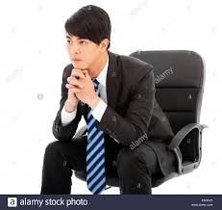
এসো কিছু ছবি দেখি

Slide 5
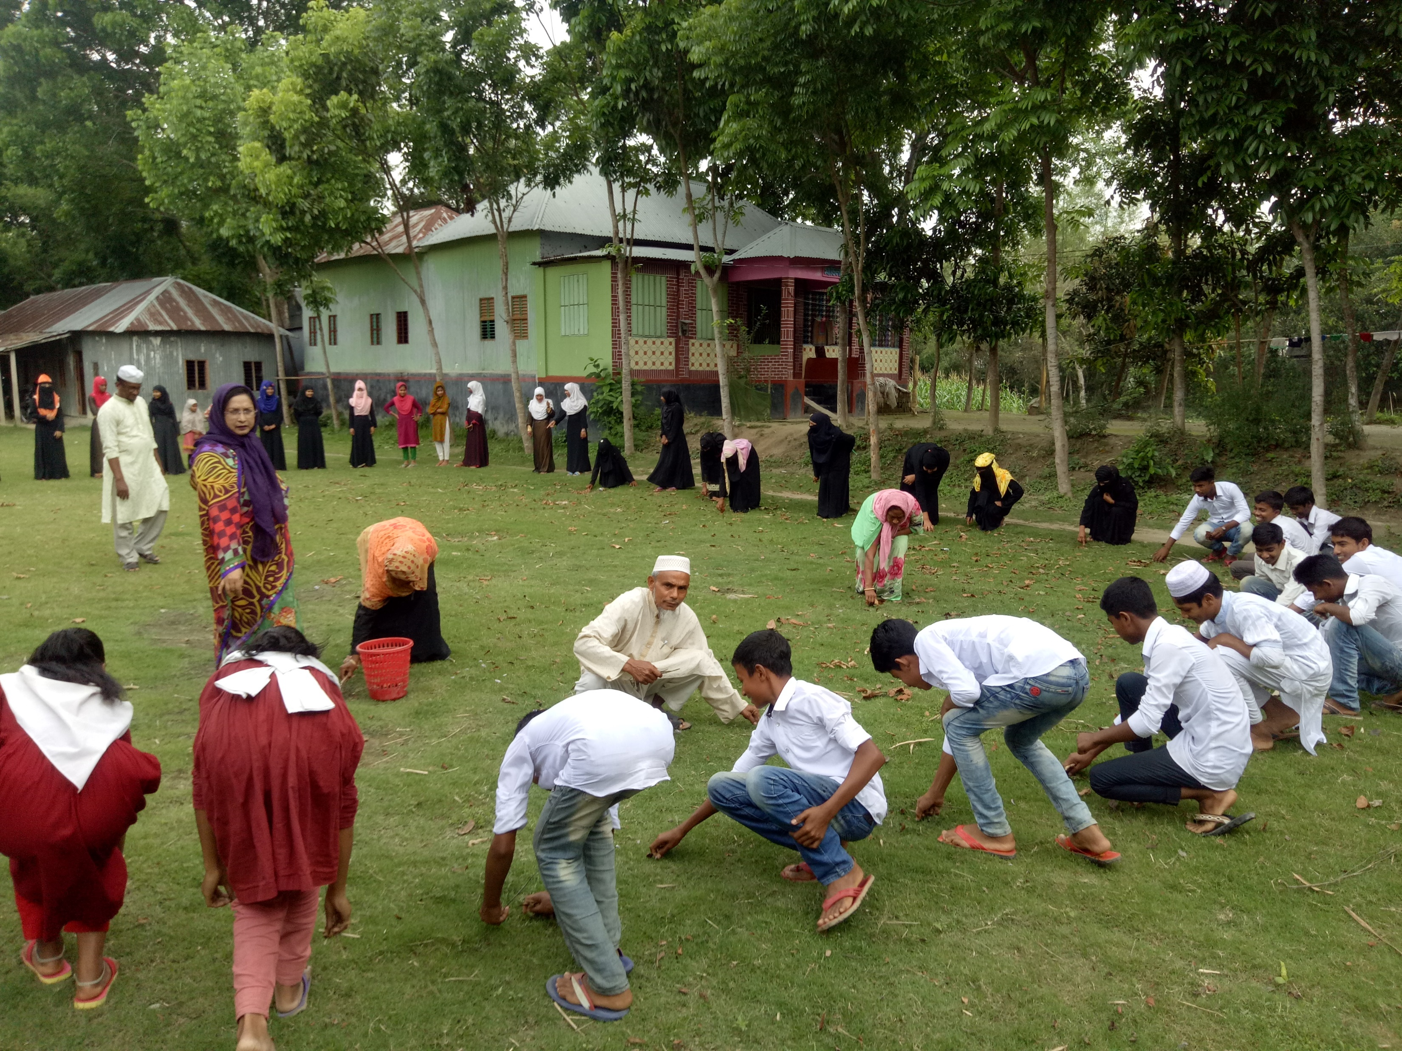
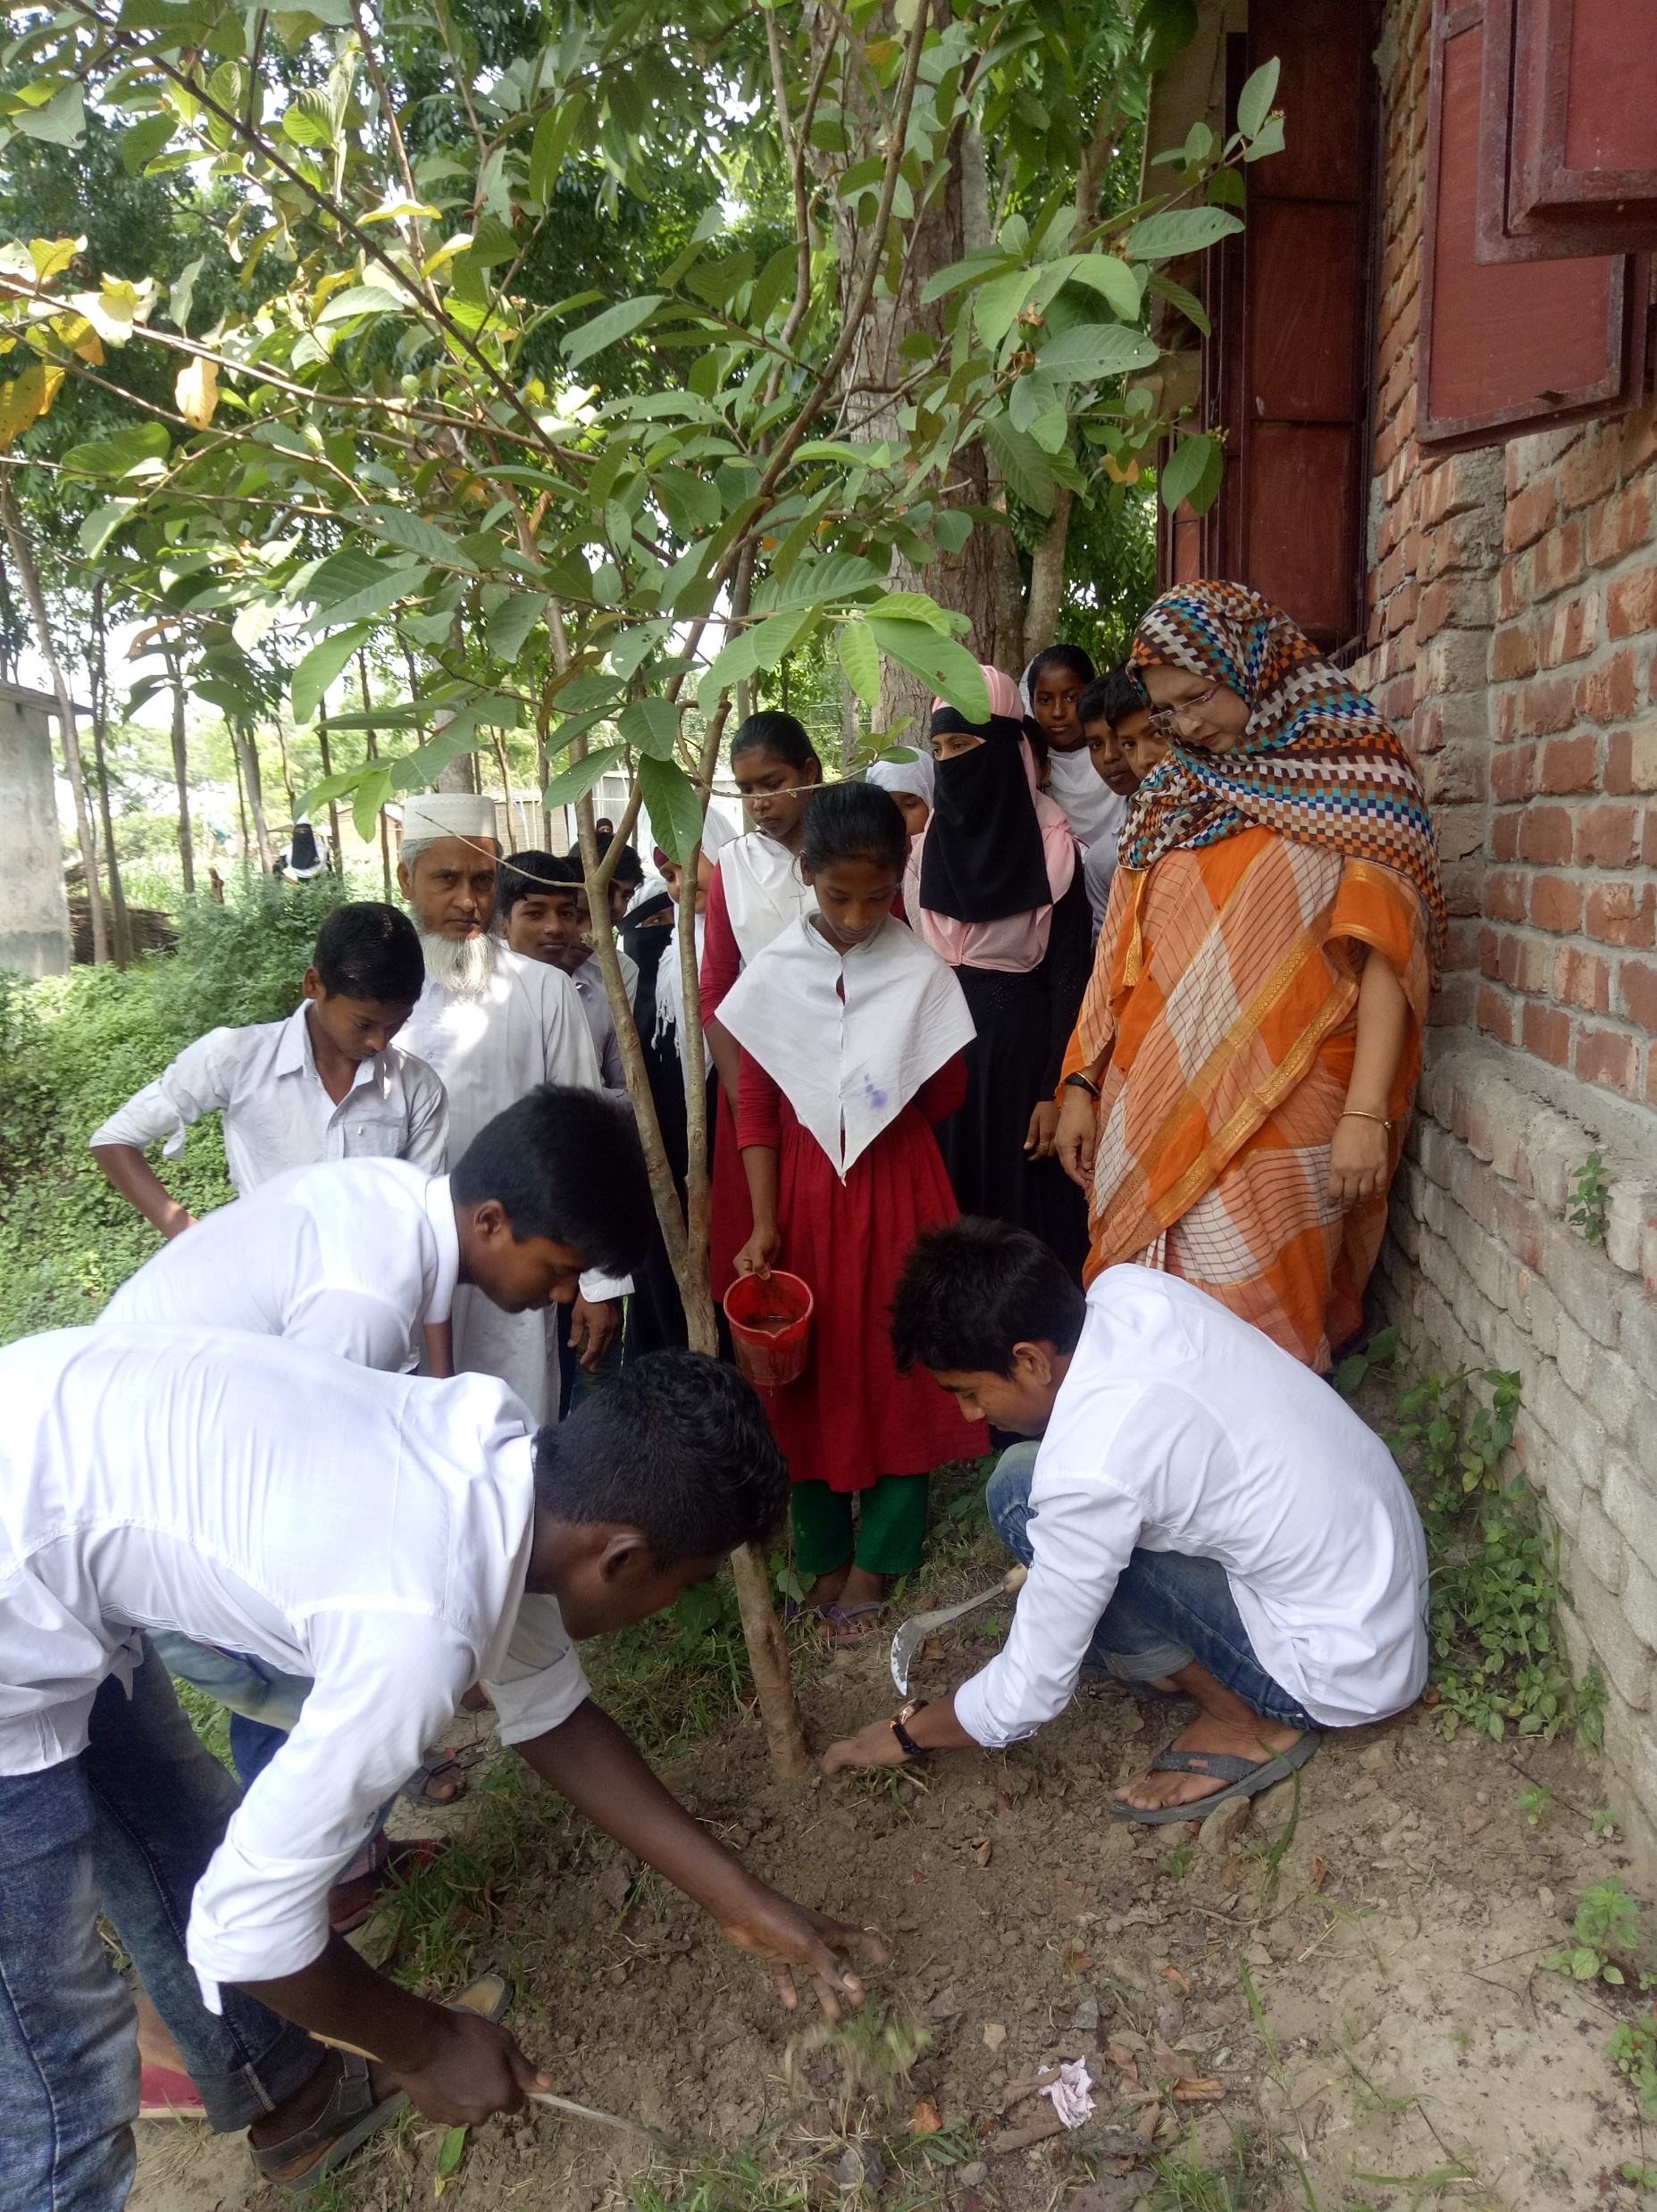
এসো আরও কিছু ছবি দেখি

Slide 6
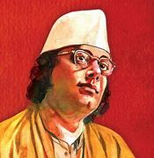
আজকের পাঠ
“ভাব ও কাজ”
-কাজী নজরুল ইসলাম

Slide 7
শিখনফল
এ পাঠ শেষে শিক্ষার্থীরা...
১।প্রবন্ধকার কাজী নজরুল ইসলামের পরিচিতি বলতে পারবে,
২।প্রবন্ধটি প্রমিত উচ্চারণে পাঠ করতে পারবে,
৩।নতূন শব্দের অর্থ বলতে পারব।

Slide 8
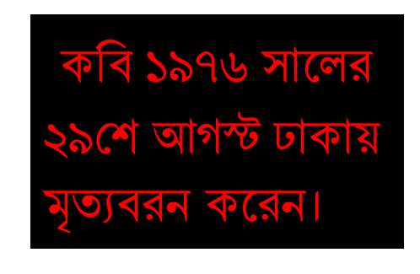
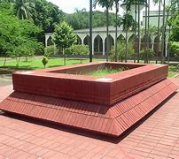
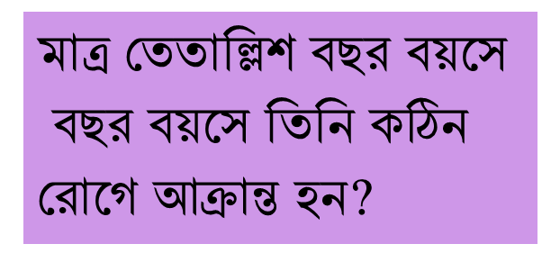
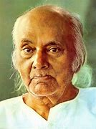
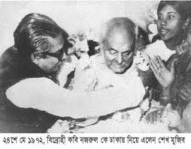
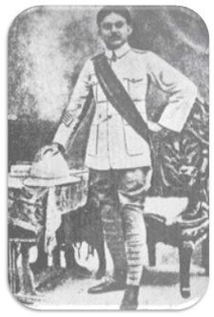
লেখক পরিচিতি
জন্মঃ
১৮৯৯ সালে আসানসোল
মহকুমায় চুরুলিয়া গ্রামে
পিতার নাম-কাজী ফকির আহমদ, মাতার নাম- জাহেদা খাতুন
দশম শ্রেনীতে
পড়ার সময় প্রথম মহাযুদ্ধ শুরু হয়?
কাজী নজরুল ইসলাম
তার বিখ্যাত গ্রন্থগুলোঃঅগ্নিবীণা,বিষের বাঁশী,সাম্যবাদি,সর্বহারা,সিন্ধু-হিন্দোল,চক্রবাক,রিক্তের বেদন ইত্যাদি।
সাপ্তাহিক বিজলী
পত্রিকায় বিদ্রোহী কবিতাটি প্রকাশিত হয়?
তিনি ১৯৮৬ সালে বাঙালি পল্টনে যোগ দেন
১৯৭২ সালে স্বাধীনতার পর বঙ্গবন্ধু শেখ মুজিবর রহমান কবিকে
ঢাকায় নিয়ে আসেন ।

Slide 9
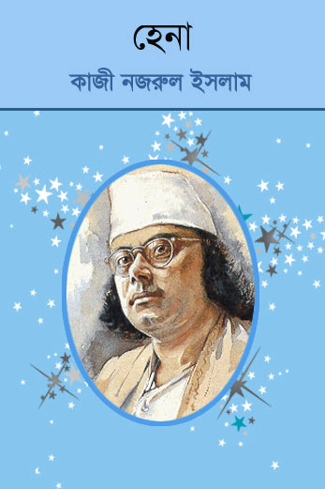
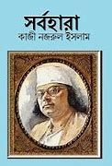
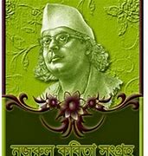
তার বিখ্যাত গ্রন্থগুলো কি কি?
প্রথম খন্ড

Slide 10
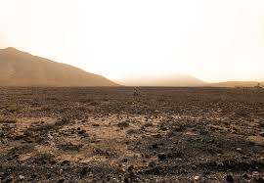
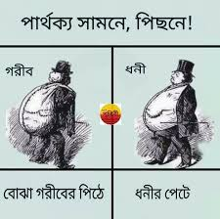
শব্দার্থ
আসমান
আকাশ
জমিন
ভূ-পৃষ্ঠ
অনর্থক
ব্যর্থ

Slide 11
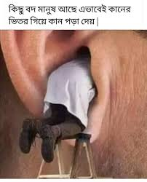
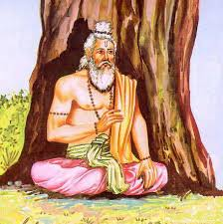
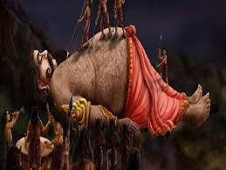
শব্দার্থ
বদখেয়াল
খারাপ আচরণ
রামায়ণে বর্ণিত রাবণের ছোট ভাই।
‘ঋষি’
‘কুম্ভকর্ণ’
শাস্ত্রজ্ঞ তপসী, মুনি, যোগী।

Slide 12
আদর্শ পাঠ

Slide 13
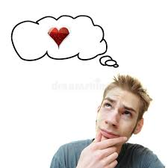
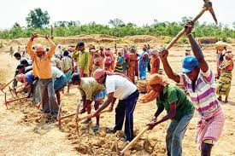
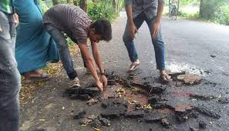
ভাবে আর কাজে সম্বন্ধটা খুব নিকট বোধ হইলেও আদতে এ জিনিস দুইটায় আসমান-জমিন তফাৎ।

Slide 14
ভাব ও কাজের মধ্যে পার্থক্য অনেক। মানুষকে উদ্বুদ্ধ করার জন্য ভাবের গুরুত্ব অপরিসীম কিন্তু শুধু ভাব দিয়ে মহৎ কিছু অর্জন করা যায় না।তার জন্য কর্মশক্তি এবং সঠিক উদ্যোগের দরকার হয়।

Slide 15
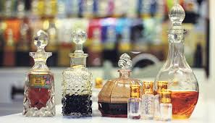
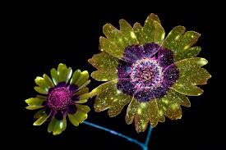
ভাব হলো পুষ্পবিহীন সৌরভের মতো একটা অবাস্তব উচ্ছ্বাস মাত্র।

Slide 16
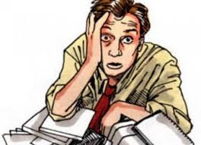
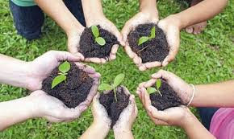
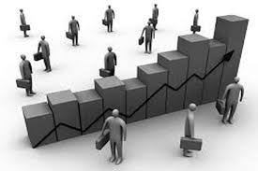
ভাব ও কাজের মধ্যে পার্থক্য অনেক। মানুষকে উদ্বুদ্ধ করার জন্য ভাবের গুরুত্ব অপরিসীম কিন্তু শুধু ভাব দিয়ে মহৎ কিছু অর্জন করা যায় না।তার জন্য কর্মশক্তি এবং সঠিক উদ্যোগের দরকার হয়।

Slide 17
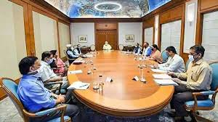
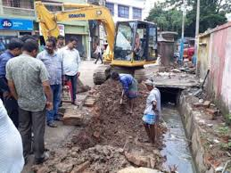
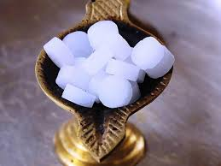
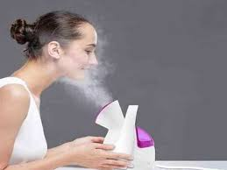
ভাবকে কার্যের দাসরূপে নিয়োগ করিতে না পারিলে ভাবের কোনো সার্থকতাই থাকে না।
ভাব দিয়া লোককে মাতাইয়া তুলিয়া যদি সেই সময় গরমাগরম কার্যসিদ্ধি করাইয়া লওয়া না হয়,তাহা হইলে পরে সে ভাবাবেশ কর্পূরের মতো উড়িয়া যায়।

Slide 18
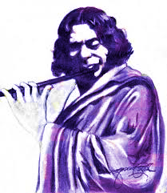
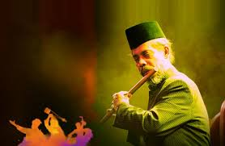
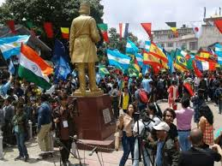
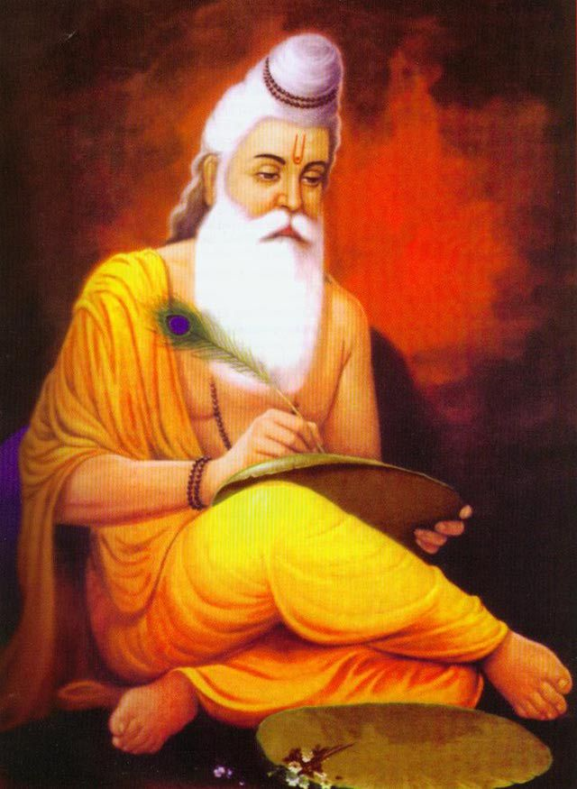
যিনি ভাবের বাঁশি বাজাইয়া জনসাধারণকে নাচাইবেন, তাঁহাকে নিঃসার্থ ত্যাগী ঋষি হইতে হইবে।

Slide 19
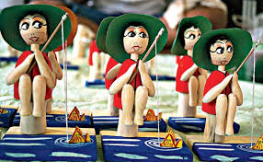
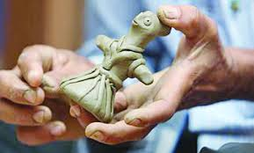
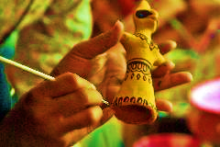
কাজ করলেই জীবনে সফলতা পাওয়া যায় ।ভাবের মাঝে ডুবে থাকলে চলবে না ।ভাবনাকে কাজে রুপান্তর করাই জীবনের লখ্য হয়া উচিত ।ভাবকে কাজে পরিনত করে জগতে বিরাট কীর্তী স্থাপন করা যায় ।

Slide 20
মূল্যায়ন
১। যিনি ভাবের বাঁশি বাজিয়ে জনসাধারণের নাচাবেন তাকে কেমন হতে হবে ?
উত্তরঃ নিঃস্বার্থ ত্যাগী ঋষি হতে হবে।
উত্তরঃপাপ।
২। লোকের কোমল অনুভুতিতে ঘা দেয়া কী ?

Slide 21
বাড়ির কাজ
বাস্তব জীবনে ভাব ও কাজের পরিপূরক ভূমিকা কী তা আলোচনা কর।
মানব কল্যানের জন্য ভাবের সঙ্গে বাস্তবধর্মী কর্মের স্বরুপ ব্যাখ্যা কর

Slide 22
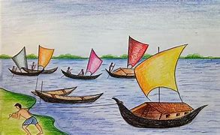
সবাইকে ধন্যবাদ

